Slide 1
嘉義縣內甕國小105學年度 閱讀亮點學校期初聚會
深度理解為導向的教學
105 09 09

Slide 2
過去現在未來===同時存在
現在
過去
未來
Notes:
過去的專業社群：初步探求閱讀的奧祕，感謝過去的夥伴，分享了閱讀的種種面貌：文學欣賞
今日的社群：將閱讀的焦點定位在以深度理解為目的的一種方式
希望未來能提供現場教學實務工作者一定的資源，也冀求能成為學校行政某個程度的指引，我做不到希望未來的領導者和我們能做到

Slide 3
為何要問問題？？
二千年前，在沉靜的夜空下，屈原問了172個問題
「天何所沓？十二焉分？日月安屬？列星安陳？」…
中華理性文化的早慧之作
二千年後，在廣闊書海前，我們的孩子問了什麼？
問問題就是深度理解的開始
深度理解才可能有生命的感動
Notes:
歡迎加入亮點
好書80某個程度在認識自己，進而認同，閱讀文本等同於閱讀自己
中年級的《黑面琵鷺來過冬》、春神跳舞的森林都在讓學生認識自己腳下的土地，進而認同
提出好的問題的目的在於拉高學生的理解深度

Slide 4
理解的五層次 《Rethinking reading comprehension》
深層互動
文本結構
心理模式
文本理解
字詞解碼
Notes:
第一個層次需要過度的練習
但之後的深層理解需要廣泛的閱讀經驗和高品質的回饋

Slide 5
閱讀理解策略 百百款
提問
預測
連結
推論
指稱詞推論
找因果關係
從文本找支持的理由
找不同的觀點
摘要
重述故事重點
刪除/歸納/找主題句
以文章結構寫大意
理解監控
Notes:
閱讀理解策略包含基礎的字詞解碼及高層的閱讀理解
為策略而策略，反而讓學生喪失學習動機
削足適履：以文章結構做摘要為例，真實性的文章和實驗文章不同

Slide 6
識字與詞彙
項目 | 成分 | 一年級 | 二年級 | 三年級 | 四年級 | 五年級 | 六年級
識字 | 部件辨識（聲旁、部首、基本字帶字） | ● | ●
 | 組字規則 |  | ● | ●
 | 字音連結 | ● | ● | ●
 | 造詞 | ● | ● | ●
流暢 | 流暢性 | ● | ● | ●
詞彙 | 學習單一詞彙的意義使用字典、例句 |  | ● | ● | ●
 | 透過分類學習詞彙 同義詞、反義詞、詞素覺知 |  | ● | ● | ●
 | 主動蒐尋詞彙意義 由上下文推測詞意 （見閱讀理解-推論） |  |  | ● | ● | ● | ●

Slide 7
閱讀理解策略
項目 | 成分 | 一年級 | 二年級 | 三年級 | 四年級 | 五年級 | 六年級
預測 |  | ● | ●
摘要 | 重述故事重點 | ● | ●
 | 刪除/歸納/找出主題句 |  |  | ● | ●
 | 以文章結構進行摘要 |  |  |  |  | ● | ●
推論 | 連結線索（指示代名詞/轉折詞） | ● （指） | ● （指） | ● （轉）
 | 連結文本的因果關係 | ● | ● | ● | ●
 | 由上下文推測詞意 |  | ● （新詞） | ● （多義詞） | ● | ● | ●
 | 由文本找支持的理由 |  |  | ● | ● | ● | ●
 | 找不同觀點（找反證） |  |  |  | ● | ● | ●
自我 提問 | 六何法 |  | ● | ● | ● | ● | ●
 | 詰問作者 |  |  |  |  |  | ●
理解 監控 |  |  |  | ● | ● | ● | ●

Slide 8
PIRLS的提問四層次
比較評估
詮釋整合
推論訊息
提取訊息
Notes:
每一個層次的問題都重要，只是大家對於1 2層次的問題較熟悉；pirls 2006的閱讀素養及能力我國落後其他使用中文的國家甚多
1：可以直接在文章中找到答案，推論的距離不遠
2：需要跨段落的資訊
3：統整各段才能得到
4：永遠保持彈性和寬廣的思考，從而對文章表達出接受、反對或中立的態度。

Slide 9
我們要做的事
情境模式
推論
提取

Slide 10
教學團隊的組成優勢
跨年級
能力堆疊：量變產生質變
補救教學的精神
跨領域
文本結構不同
Notes:
跨領域和三個年段的縱橫連結

Slide 11
105學年方向
以課文本位的理解教學
教學端：發展摘要/推論教學模組
評量端
月考題型
校本書目的理解測驗
Notes:
進到各種不同的文本大量試作

Slide 12
低年級課程實作
以識字教學為主：部件教學
理解策略教學：重述故事重點

Slide 13
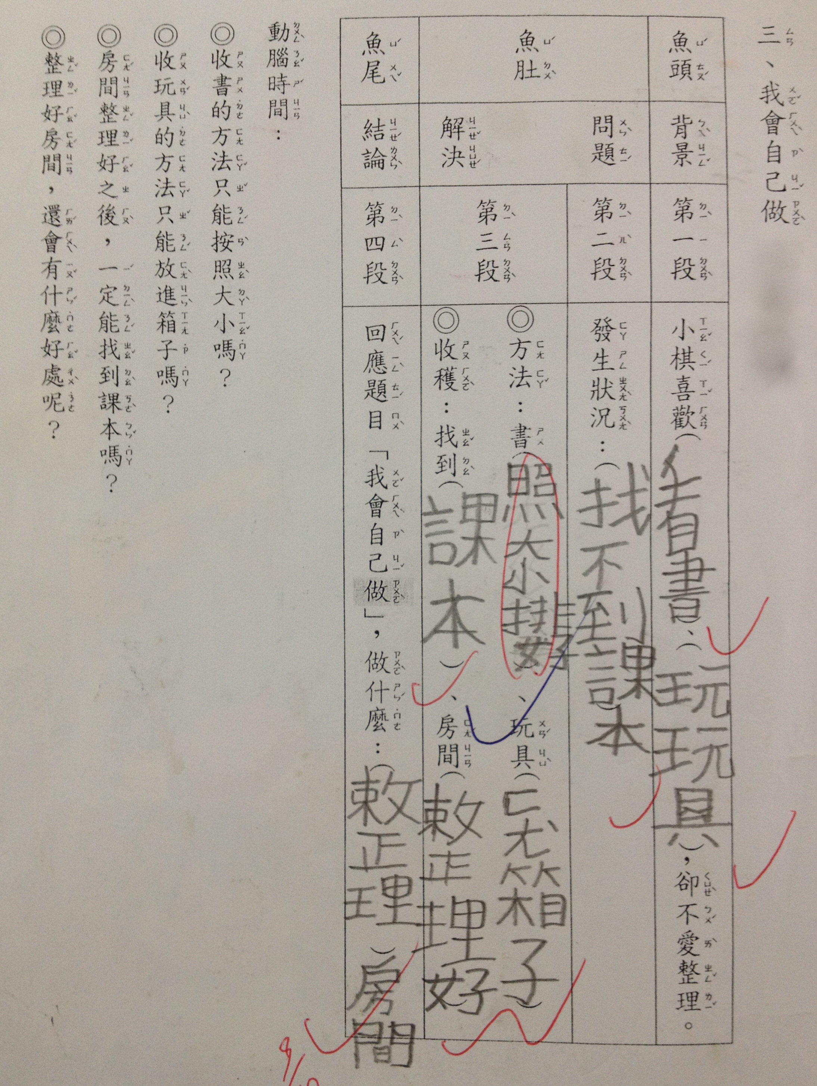
Notes:
初步建立概念之間的連貫性

Slide 14
中/高年級課程實作
識字教學和理解策略教學的教學比重調整
推論策略+摘要策略
提供文章結構相近的文章
Notes:
識字教學時數減為一節，至高年級更將識字教學的責任完全轉移給學生：由作業找出學生的問題，再對症下藥
《獅子頭隘口》：問題/解決模式
大自然的雕刻家：由文本找支持的理解

Slide 15
翰林版三上 大自然的雕刻家

Slide 16
學生先備經驗分析
摘要策略
能和老師、同學共同合作，運用刪除、歸納法找出段落大意。
能運用上下文推測詞義、瞭解指示代名詞的意義及用法、找出連結文本的因果關係及由文本找支持理由。
推論策略
能用六何法找出故事體文章中的故事重點並加以重述，能問出事實性問題，對於推論及評論的問題還不太會問。
自我提問策略
理解監控策略
能指出文章中自己不懂的詞彙及句子。
文章構辨識能力
能分辨記敘文及說明文的文章基本結構。

Slide 17
本課課文內容
大自然有兩位神奇的雕刻家，那就是風和水。他們雕刻出許許多多的奇石，給人間帶來好風光。
每到風和日麗的假日，總有許多遊客來到野柳海邊，觀賞各種奇怪狀的石頭。其中有一塊「女王頭」，最能吸引中外遊客的眼光，所有來這裡遊玩的人，都爭相與她拍照。女王頭是大自然的風刀雕刻出來的，細細長長的脖子、蜂窩狀的臉面和高高的王冠，讓人印象深刻。

Slide 18
本課課文內容
在秀姑巒溪的長虹橋附近，河床上散布著許多大石頭，由於經年累月受到河水的沖洗，潔白如玉，所以有「秀姑漱玉」的美名。這些大石頭的形象獨特，有的像老虎、大象，有的像佛祖、觀音。這些奇石都是大自然的水刀雕刻出來的，遠觀近看，說什麼就像什麼，最能讓人發揮想像力了。
風和水這兩位神奇的雕刻家，天天都在創作，時間一久，又會有新的作品出現。這些偉大的作品，都是大自然帶給人類的寶藏！

Slide 19
文本分析-內容分析

Slide 20
重點策略教學示範
推論：由文章找支持的理由
摘要：刪除/歸納/找主題句
Notes:
混合策略的使用

Slide 21
教學流程
準備活動 |  | 發展活動 |  | 綜合活動
第一節 詞彙教學
地理景觀成因影片 | ⇒ | 個別默讀、畫線→單一詞彙→部件教學 | ⇒ | 完成國習1-2大題
第二節：從文本找支持的理由
找證據的複習-電動車例子 | ⇒ | 依標題預測「誰是大自然的雕刻家」→從課文中找答案驗證預測→從文章中找支持的理由 | ⇒ | 小組作業《找更多的作品》講解
第三節：用刪除法摘錄大意（一、二段）
說明好摘要的特性及步驟 | ⇒ | 找出段落主題→刪除各段細節、重複訊息→歸納同性質概念語詞→找出主題句→評定摘要品質 | ⇒ | 小組發表＆摘要品質評定
第四節：用刪除法摘錄大意（三、四段）
提示前段摘要結果 | ⇒ | 找出段落主題→刪除各段細節、重複訊息→歸納同性質概念語詞→找出主題句→評定摘要品質 | ⇒ | 獨立完成習作第五大題課文大意

Slide 22
推論策略教學示範
由文章找支持的理由
Notes:
混合策略的使用

Slide 23
找支持理由概念說明
能詮釋、分辨文章中的觀點和主題。
能從文章中找出與觀點和主題關聯的證據。
能從文章中出現的理由或實例，提取合理的上位概念 。
能區辨文章觀點和理由之間的連結是否適當。
Notes:
一、提示現場老師，本課是找學生根據文章提供的線索導引出來的自我觀點，是屬於概念說明的第三點。在上一課的鴨間稻第三節進行的找支持理由是找作者觀點，偏向概念說明的第二點，老師可自行參閱教案。
二、找出觀點與證據後，一定要檢視文章觀點與理由之間的連結是否適當。

Slide 24
找支持理由 教學目標
1. 能找出理由來支持文章觀點。
能區辨文章觀點和理由之間的連結是否
適當。
3. 能從討論中感受到閱讀文章的樂趣並樂於運用閱讀理解策略深入理解文章內涵。

Slide 25
找支持理由教學步驟
步驟一
依老師提問，學生提出自己的觀點。
步驟二
從文章中找出支持觀點的理由。
步驟三
說明支持理由與觀點間的連結關係。

Slide 26
看影片找支持理由
教學方式：從影片練習提出自我觀點→找出支持觀點的理由。
影片欣賞-廚餘變綠金
看完影片，請你說說看：你認為廚餘是什麼？有沒有用處？請從影片中的敘述至少找出兩個理由來支持你的想法。
提出觀點
廚餘不是垃圾，是綠色黃金。
廚餘堆肥後可做成：
有機液態肥、手工肥皂、生質柴油、有機土壤
找出支持觀點的理由或實例
Notes:
請現場老師看完影片後說說看，講者之後再公布參考答案。

Slide 27
提自我觀點→找支持理由
教學方式：請學生提出自我觀點，並從文章中找出支持觀點的理由。
老師提問：大自然的雕刻家是誰？並請找出支持的理由或證據
請從課文中找理由來支持你的想法。
Notes:
部分學生只能從課文的文句裡直接找答案，只能回答第一個問題，但若要找出支持的理由和想法，學生必需讓自己跨越段落來搜尋答案

Slide 28
提觀點→找支持理由
大自然的雕刻家是風和水
野柳的女王頭（風力）
秀姑巒溪的奇石（水力）
觀點
支持理由
風是大自然的雕刻家，因為野柳女王頭是大自然的風刀雕刻出來。
水是大自然的雕刻家，因為在秀姑巒溪出海口的岩口受到河水長時的沖擊，變得潔白如玉。

Slide 29
摘要策略教學示範
刪除/ 歸納/ 找主題句
Notes:
混合策略的使用

Slide 30
摘要-刪除、歸納、找主題句 教學步驟
步驟一
找出每段中包含的文章句數。
在進行各段教學時，需隨時檢視有無跟主題相關但已被刪除者重新保留的可能性。
步驟二
找出每段文章中最重要的一句話。
步驟三
刪除細節及重複訊息。
步驟四
歸納成主題句。
步驟五
評定摘要品質。
Notes:
一、強調大意沒有絕對標準的答案，在每段的活動進行中如果發現有無法刪除、找不出重點句的情形發生時，代表先前的段落可能把重要的細節刪除了，需回到前一段或前幾段重新檢視是否有跟主題相關但已被刪除者重新保留的可能性。 二、若有，再進行一次刪除、歸納、找主題句的動作後才回到原來的段落繼續進行 三、做摘要的過程可能很順利進行，也可能需要這樣的檢視過程來回進行好幾次，但這就是在訓練學生思考與理解的一大重要歷程。

Slide 31
第一段-老師放聲思考示範
教學方式：老師用放聲思考的方式，把第一段摘要步驟
的思考歷程說出來。
找出每段句數：第一段共有兩句
大自然有兩位神奇的雕刻家，那就是風和水
他們雕刻出許許多多的奇石，給人間帶來好風光。

Slide 32
第一段-老師放聲思考示範
找出第一段中最重要的一句話：與標題相關者
大自然有兩位神奇的雕刻家，那就是風和水
刪除細節及重複訊息
大自然有兩位神奇的雕刻家，那就是風和水
歸納成主題句
風和水是大自然的雕刻家
Notes:
請現場老師說說看

Slide 33
第二段-全班共同討論
教學方式：以師生共同討論的方式，把第二段摘要步驟
的思考歷程說出來。
老師提問：第二段共有幾句？
每到風和日麗的假日，總有許多遊客來到野柳海邊，觀賞各種奇怪狀的石頭。其中有一塊「女王頭」，最能吸引中外遊客的眼光，所有來這裡遊玩的人，都爭相與她拍照。女王頭是大自然的風刀雕刻出來的，細細長長的脖子、蜂窩狀的臉面和高高的王冠，讓人印象深刻。
Notes:
一、因刪除、歸納、找主題句的活動對中年級的孩子來說需要更多時間的練習才能達到精熟的水準，所以本課其他段落均採取搭鷹架的策略-全班共同討論來進行。老師可視自己班上孩子的表現水準而定，適時加入小組合作學習、個別獨立練習的漸徹鷹架策略。 二、請現場老師一起做做看

Slide 34
第二段-全班共同討論
第二段共有三句
每到風和日麗的假日，總有許多遊客來到野柳海邊，觀賞各種奇怪狀的石頭。
其中有一塊「女王頭」，最能吸引中外遊客的眼光，所有來這裡遊玩的人，都爭相與她拍照。
女王頭是大自然的風刀雕刻出來的，細細長長的脖子、蜂窩狀的臉面和高高的王冠，讓人印象深刻。

Slide 35
第二段-全班共同討論
找出第二段中最重要的一句話：與前一段摘要及標題相關者
每到風和日麗的假日，總有許多遊客來到野柳海邊，觀賞各種奇怪狀的石頭。
其中有一塊「女王頭」，最能吸引中外遊客的眼光，所有來這裡遊玩的人，都爭相與她拍照。
女王頭是大自然的風刀雕刻出來的，細細長長的脖子、蜂窩狀的臉面和高高的王冠，讓人印象深刻。

Slide 36
第二段-全班共同討論
參考答案：可能只留下第三句
女王頭是大自然的風刀雕刻出來的，細細長長的脖子、蜂窩狀的臉面和高高的王冠，讓人印象深刻。
刪除細節及重複訊息
女王頭是大自然的風刀雕刻出來的，細細長長的脖子、蜂窩狀的臉面和高高的王冠，讓人印象深刻。
歸納成主題句
女王頭是由風刀雕刻出來的，讓人印象深刻。

Slide 37
第三段-全班共同討論
老師提問：第三段共有幾句？
在秀姑巒溪的長虹橋附近，河床上散布著許多大石頭，由於經年累月受到河水的沖洗，潔白如玉，所以有「秀姑漱玉」的美名。這些大石頭的形象獨特，有的像老虎、大象，有的像佛祖、觀音。這些奇石都是大自然的水刀雕刻出來的，遠觀近看，說什麼就像什麼，最能讓人發揮想像力了。
Notes:
請現場老師做做看

Slide 38
第三段-全班共同討論
第三段共有三句
在秀姑巒溪的長虹橋附近，河床上散布著許多大石頭，由於經年累月受到河水的沖洗，潔白如玉，所以有「秀姑漱玉」的美名。
這些大石頭的形象獨特，有的像老虎、大象，有的像佛祖、觀音。
這些奇石都是大自然的水刀雕刻出來的，遠觀近看，說什麼就像什麼，最能讓人發揮想像力了。
Notes:
請現場老師做做看

Slide 39
第三段-全班共同討論
找出第三段中最重要的一句話：與前兩段摘要相關者
在秀姑巒溪的長虹橋附近，河床上散布著許多大石頭，由於經年累月受到河水的沖洗，潔白如玉，所以有「秀姑漱玉」的美名。
這些大石頭的形象獨特，有的像老虎、大象，有的像佛祖、觀音。
這些奇石都是大自然的水刀雕刻出來的，遠觀近看，說什麼就像什麼，最能讓人發揮想像力了。
第一段：風和水是大自然的雕刻家
第二段：女王頭是由風刀雕刻出來的
，讓人印象深刻。
Notes:
從一、二段的主題句無法直接判定第三段哪一句重要，所以得回到前一段課文去看看有無刪除了可解釋第三段課文的重要訊息。

Slide 40
第三段-全班共同討論
找出第三段中最重要的一句話：與前兩段摘要相關者
在秀姑巒溪的長虹橋附近，河床上散布著許多大石頭，由於經年累月受到河水的沖洗，潔白如玉，所以有「秀姑漱玉」的美名。
這些大石頭的形象獨特，有的像老虎、大象，有的像佛祖、觀音。
這些奇石都是大自然的水刀雕刻出來的，遠觀近看，說什麼就像什麼，最能讓人發揮想像力了。
第一段：風和水是大自然的雕刻家
第二段：女王頭是由風刀雕刻出來的
，讓人印象深刻。
Notes:
從一、二段的主題句無法直接判定第三段哪一句重要，所以得回到前一段課文去看看有無刪除了可解釋第三段課文的重要訊息。

Slide 41
第三段-全班共同討論
參考答案：可能留下第三句
這些奇石都是大自然的水刀雕刻出來的，遠觀近看，說什麼就像什麼，最能讓人發揮想像力了。
刪除細節及重複訊息
這些奇石都是大自然的水刀雕刻出來的，遠觀近看，說什麼就像什麼，最能讓人發揮想像力了。
歸納成主題句
秀姑巒溪的奇石都是大自然的水刀雕刻出來的。
Notes:
請現場老師做做看。

Slide 42
第四段-全班共同討論
第四段共有兩句
風和水這兩位神奇的雕刻家，天天都在創作，時間一久，又會有新的作品出現。
這些偉大的作品，都是大自然帶給人類的寶藏！

Slide 43
第四段-全班共同討論
找出本段最重要的一句話：與前三段摘要相關者
風和水這兩位神奇的雕刻家，天天都在創作，時間一久，又會有新的作品出現。
這些偉大的作品，都是大自然帶給人類的寶藏！
Notes:
請現場老師做做看

Slide 44
第四段-全班共同討論
參考答案：可能只留下第一句
風和水這兩位神奇的雕刻家，天天都在創作，時間一久，又會有新的作品出現。
刪除細節及重複訊息
風和水這兩位神奇的雕刻家，天天都在創作，時間一久，又會有新的作品出現。
歸納成主題句
風和水天天創作新的作品

Slide 45
評定摘要品質
教學方式：以好摘要的特性評定四段主題句連結而成的課文
大意品質，並根據評定結果進行修改。
風和水是大自然的雕刻家。女王頭是由風刀雕刻出來的，讓人印象深刻。秀姑巒溪的奇石是水刀雕刻出來的。風和水天天創作出新的作品，是大自然給人類的寶藏！
Notes:
一、提示好摘要的特性：簡短、包含所有重點、沒有不重要細節、文句流暢
二、請現場老師評定看看。

Slide 46
看影片找支持理由
教學方式：從影片練習提出自我觀點→找出支持觀點的理由。
影片欣賞-廚餘變綠金
看完影片，請你說說看：你認為廚餘是什麼？有沒有用處？請從影片中的敘述至少找出兩個理由來支持你的想法。
提出觀點
廚餘不是垃圾，是綠色黃金。
廚餘堆肥後可做成：
有機液態肥、手工肥皂、生質柴油、有機土壤
找出支持觀點的理由或實例
Notes:
請現場老師看完影片後說說看，講者之後再公布參考答案。

Slide 47
摘要教學模式
步驟一
找出每段中包含的文章句數。
在進行各段教學時，需隨時檢視有無跟主題相關但已被刪除者重新保留的可能性。
步驟二
找出每段文章中最重要的一句話。
步驟三
刪除細節及重複訊息。
步驟四
歸納成主題句。
步驟五
評定摘要品質。

Slide 48
找出最重要的一句話
與標題的關係：「哪一句話和標題最有關係？」
同段落句子間的包含關係：「哪一句是重點？哪一句是細節？」
跨越段落的連結性
因果關係
問題-解決
觀點和支持的理由
…
Notes:
同樣的教學模式在不同的年段和不同文章結構的流轉間突顯出不同的學習重點，學習者在不同文本領會相同的「招式」，融會貫通是可能促成的一椿美事

Slide 49
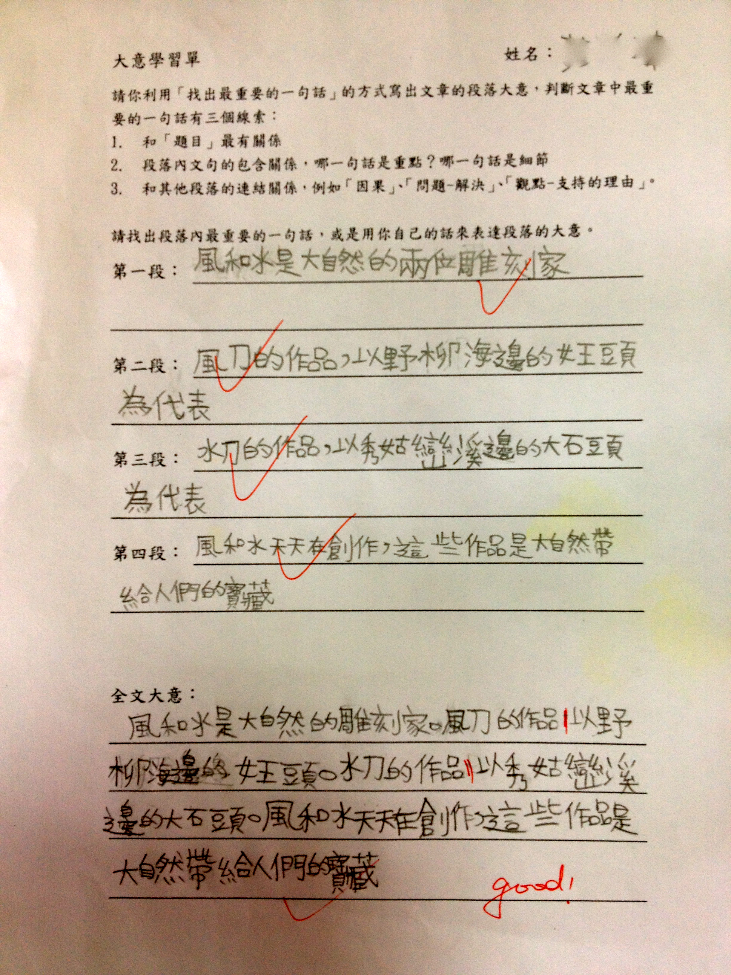
學生摘要

Slide 50
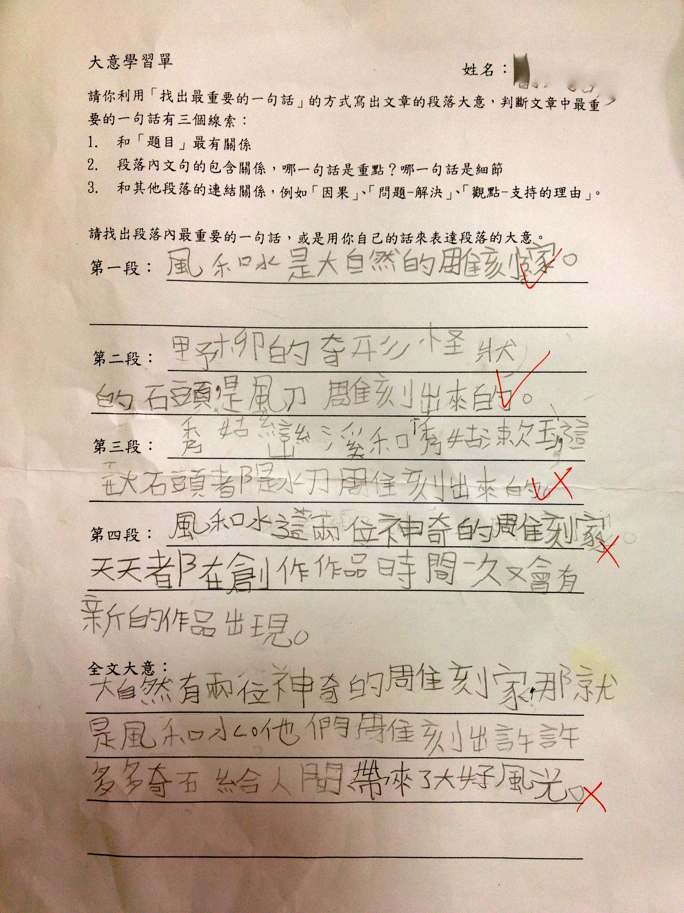
Notes:
給予的回饋修正是：「是不是少了兩個支持的理由來說明『風和水是大自然的雕刻家』？」

Slide 51
中年級教學設計
南一版四下
《努力與收穫》
Notes:
實作部分主要由現場老師來回應發表，做為今日研習的結總活動。
之後投影片呈現的目的在和老師的答案做比對，
突顯摘要教學的兩個特質：
1 摘要教學提供給學生深入思考文本的方法，哪一句話最重要！
2 摘要沒有標準答案

Slide 52
課文內容
《努力與收穫》
胡適先生說：「要怎麼收穫，先那麼栽。」這句話告訴我們：必須先努力耕耘，流下辛勞的汗水，才能嘗到甜美的果實
Notes:
請老師閱讀文章和標題

Slide 53
胡適先生說：「要怎麼收穫，先那麼栽。」
這句話告訴我們：必須先努力耕耘，流下辛勞的汗水，才能嘗到甜美的果實。
Notes:
請老師選出最重要的句子，並說明原因

Slide 54
胡適先生說：「要怎麼收穫，先那麼栽。」
這句話告訴我們：必須先努力耕耘，流下辛勞的汗水，才能嘗到甜美的果實。
Notes:
和現場老師的答案做比對：
我的理由是因為第一句是利用名人佳句法（引用法）來支持說明本課主題！
其實兩句是同義句，選哪句都行！

Slide 55
第一段段落大意：
努力耕耘，才能嘗到甜美的果實。
Notes:
寫成流暢的文句

Slide 56
本課課文內容
珍‧古德從小就喜歡研究動物。二十六歲時，她隻身前往非洲，就是為了觀察、記錄黑猩猩的生活。每天一大早，她便守候在黑猩猩經常出沒的地方。為了不被發現，她總是趴在地上，慢慢的移動，因此常常被荊棘刺得遍體鱗傷。經過三十幾年的努力，珍‧古德成為研究黑猩猩的專家。她不但能聽懂黑猩猩的話，而且對牠們的生活習性瞭若指掌，還到世界各地宣揚保育黑猩猩的理念，贏得世人的敬重。
Notes:
請老師閱讀課文

Slide 57
珍‧古德從小就喜歡就究動物。就喜歡研究動物。
二十六歲時，她隻身前往非洲，就是為了觀察、記錄黑猩猩的生活。
每天一大早，她便守候在黑猩猩經常出沒的地方。
為了不被發現，她總是趴在地上，慢慢的移動，因此常常被荊棘刺得遍體鱗傷。
經過三十幾年的努力，珍‧古德成為研究黑猩猩的專家。
她不但能聽懂黑猩猩的話，而且對牠們的生活習性瞭若指掌，還到世界各地宣揚保育黑猩猩的理念，贏得世人的敬重。
Notes:
請選出最重要的一句話，並說明原因

Slide 58
珍‧古德從小就喜歡研究動物。
二十六歲時，她隻身前往非洲，就是為了觀察、記錄黑猩猩的生活。
每天一大早，她便守候在黑猩猩經常出沒的地方。為了不被發現，她總是趴在地上，慢慢的移動，因此常常被荊棘刺得遍體鱗傷。
經過三十幾年的努力，珍‧古德成為研究黑猩猩的專家。
她不但能聽懂黑猩猩的話，而且對牠們的生活習性瞭若指掌，還到世界各地宣揚保育黑猩猩的理念，贏得世人的敬重。
Notes:
二、三句在是「經過三十幾年努力」的細節；第五句是「珍古德成為研究黑猩猩的專家」的細節

Slide 59
第二段大意：
經過三十幾年的努力，珍‧古德成為研究黑猩猩的專家

Slide 60
未來方向
寫作教學
利用資料蒐集比對，解決問題
簡報比賽
科普小學堂
Notes:
Pirls2016的新題型online reading
結合學校的簡報比賽和科普小學堂

Slide 61
實施方式
社群運作模式
文本分析
教學設計
同儕回饋
教學實作（假設/驗證）
團體省思
Notes:
或由各週的「志願者」用更好的模式來分享或拋出值得深思的議題！
目前有四位成員，意思是說一個人一個月分享一次就行！

Slide 62
105上學期社群討論主題
亮點學校討論主題
1 9/9 | 期初說明
2 9/16 | 摘要策略教學設計
3 9/23 | 推論策略教學設計
4 9/30 | 高年級健康文本分析和教學設計
5 10/7 | 高年級健康文本分析和教學設計
6 10/14 | 高年級健康文本分析和教學設計
7 10/21 | 高年級健康文本分析和教學設計

Slide 63
教學省思
關於教學時數…
一般自然領域每週的節數是3節，本校高年級安排每週4節，因此除了基本的課程外，每個單元結束之後，可以針對課本內的文本，充分的進行閱讀理解教學。
通常會優先考量教學進度，調整教學內容；但基本上低年級的課文都比較短淺，所以，目前遇到「因為教學進度而省略理解策略」的情形並不多。
將識字教學時間縮減（把自學的責任還給學習者），策略教學其實不會讓教學進度受到影響，再說不是每一課都有融入所有理解策略。

Slide 64
教學省思
關於文本分析…
學生會比較看清楚事情的因果關係，也可以看出問題解決的方法
以科學文本來說，文本分析可以讓教師了解學生的背景知識和文本的概念結構之間的落差，以”北回歸線”這個文本來說，雖然文本很簡短，但分析後卻可以發現，學生的背景知識在閱讀時仍不足，可能造成理解困難。
我會自己做
書和玩具亂丟
小棋找不到課本
媽媽教他整理書和玩具
找到課本、房間整齊

Slide 65
教學省思
學生的反應
學習動機：原本學生對於科學文本是排斥的，經觀察發現可能的原因在於看不懂文章。經教學後，部分學生已經不再全然排斥閱讀科學文本。
理解能力上的提升：基本上一年級剛入學的孩子，並未學習過任何的理解策略，他們所不同的在於閱讀的經驗與閱讀的流暢度，有良好閱讀習慣的孩子，理解力自然佳，反之亦然；值得欣慰的是，雖然閱讀能力不同，但若授以理解策略的教學(例如:指稱詞、課文結構、提問)，都能有和以往的自己相較之下，較優的表現。

Slide 66
教學省思
學生反應
通常學生在閱讀科學文本時，會從字面上尋找大意，沒能確實掌握到以上三個層面，造成似懂非懂的把定義拿來當成文章大意，或者更糟糕的把例子當成定義，或者僅擷取部分科學原理解釋來當作整篇文章的大意。
我認為學生如果對某科學概念有所理解，他就能夠以口語化的文字或語言來對他所理解的部分作陳述；因此在試卷的命題上，我儘可能避免出現科學定義的敘述，而是透過比較口語化的敘述命題來檢視學生是否真正理解，而命題上也會找一些生活上的狀況題來檢視學生的理解狀況。

Slide 67
閱讀的核心就是思考；
思考的核心是經世致用！
Notes:
面對充斥正反、善惡、真假事件的世界
你有觀點嗎？
你有深入的觀點嗎？

